Slide 1

초,중,고생의 학력증진 및 인성개발을 위한
교사 : 학생간 학습 & 자기경영 멘토링 시스템
자기주도형 학습 & Self-Leadership
실천 프로그램 안내
경영지도사 권태수 교수
• 고려대학교 경영대학원(경영학 석사)
• 한양대학교 공과대학 기계과 졸업
• ㈜M전략시스템 부회장 (현재)
• 한국 외환은행 본부장, 지점장
• ㈜EduStar 부회장 (현재)
• 대성공 / Ican성공실천센터 이사장(현재)
• 시스템경영실천회 회장(현재)
• 한국경영컨설팅학회 부회장(현재)
• 한양대, 한성대 대학원 초빙교수(前)
• 한국경영기술컨설턴트협회 연수원 교수(前)
• 서울산업진흥재단 사업성평가 심사위원(前)
• 경기중소기업진흥재단 사업성평가 심사위원(前)
• 행정자치부 공기업 평가위원(前)
• KBS,MBC,SBS-TV, EBS 등 방송 출연 다수
저서
• 성공과 부의 법칙, S=B&A
• 시스템경영혁신만이 살 길이다
• 시스템영업 노하우
• 위기관리 실패하면 삼성도 없다
• 듣기력(번역서)
• 마케팅실무편람 / 기획실무편람
• BSC, 성과관리시스템(근간)
• 사업타당성 분석과 사업계획서 작성
• 돈 버는 데는 프랜차이즈 사업이 최고다
• 실전 상권 분석 / 청년사장학
• 소자본 창업 바이블 등 30여 권
㈜M전략시스템/㈜EduStar
(부설) I Can 성공실천센터
www.edstars.kr / TEL (02) 3141-3080(대)

Slide 2
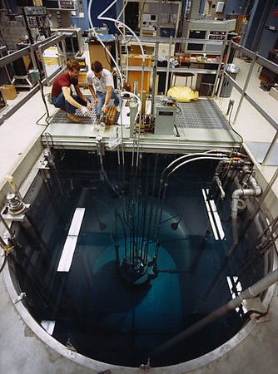

목 차
자기주도형 학습 & Self-Leadership 프로그램 개요
자기주도형 학습 & Self-Leadership 교육과정
비전 & 꿈★은 반드시 이루어 진다

Slide 3

제 1 부
자기주도형 학습 & Self-Leadership
프로그램 개요

Slide 4
Ⅰ. 자기주도형 학습 & Self-Leadership 프로그램 개요
1. 성공과 부의 법칙, S=B&A
박주관 박사가 개발한 인생 성공법칙인 동시에
자기주도형 학습 및 자기경영 Self-Leadership 솔루션임
구성요소
  -S : Success (성공)
  -B : Belief (확신)
  -A : Action (실천)
S=B&A의 의미
  자기의 비전과 꿈이 반드시 이루어 질 것이라는
  확신(Belief)을 갖고,
  매일매일 S=B&A 실천훈련을 통해 습관처럼
  실천(Action)하면
  반드시 학력, 인성증진 및 인생을
  성공(Success)할 수 있다!!

Slide 5
Ⅰ. 자기주도형 학습 & Self-Leadership 프로그램 개요
2. 학력 및 인성증진과 S=B&A 일일 실천훈련
인생성공의 핵심 4요소
  명확한 VISION 및 생생한 꿈 설계
  인생 성공전략 Action plan 수립
  목표달성을 위한 중단 없는 실행 (초지일관)
  - 인생 성과 지표별 성과관리 및 성과실현
학력 및 인성증진과 S=B&A
- 내가 좋아하는 일을 바탕으로 비전 및 꿈이
정해 지면 인생 이정표와 목표의식이 생김
- 목표의식이 생기면 목표 설정 및 달성을 위한
의욕 발생 및 인성증진
- 의욕이 발생하면 학업성적 향상은 시간문제

Slide 6
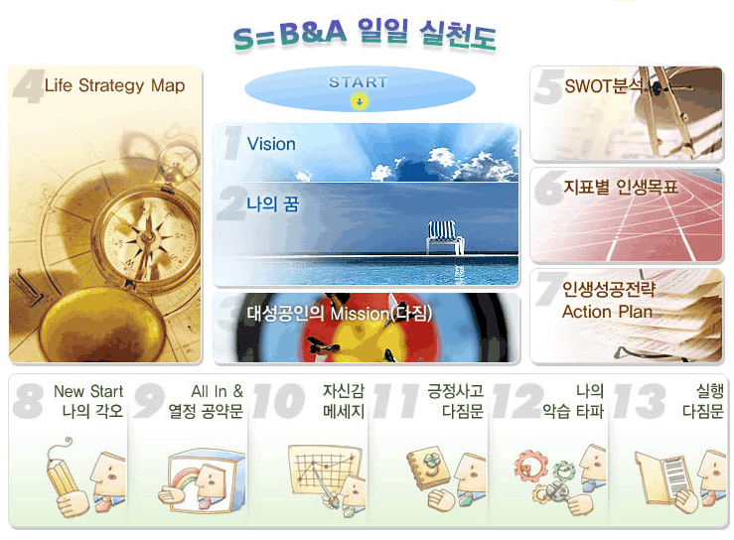
Ⅰ. 자기주도형 학습 & Self-Leadership 프로그램 개요
3. S=B&A 실천솔루션 주요 메뉴 안내
3-1. S=B&A 일일실천 종합도

Slide 7
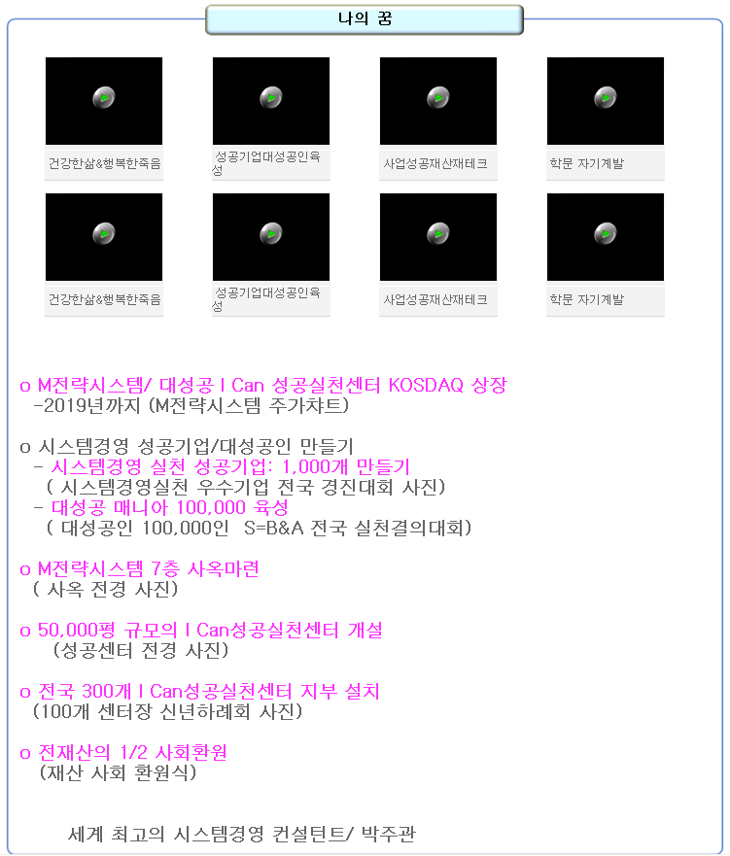
Ⅰ. 자기주도형 학습 & Self-Leadership 프로그램 개요
3. S=B&A 실천솔루션 주요 메뉴 안내
3-2. 나의 꿈 만들기 (사례)

Slide 8
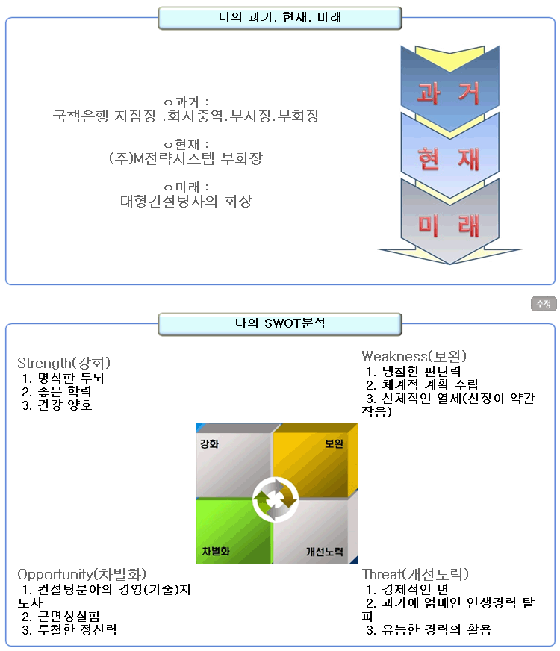
Ⅰ. 자기주도형 학습 & Self-Leadership 프로그램 개요
3. S=B&A 실천솔루션 주요 메뉴 안내
3-3. 나의 과거, 현재, 미래 / 나의 SWOT 분석 (사례)

Slide 9
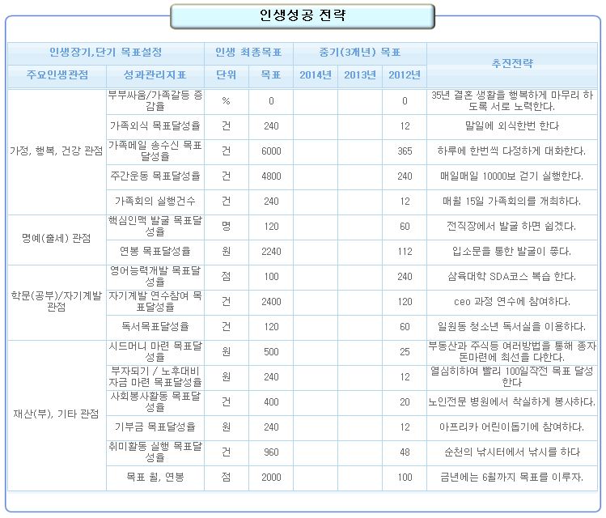
Ⅰ. 자기주도형 학습 & Self-Leadership 프로그램 개요
3. S=B&A 실천솔루션 주요 메뉴 안내
3-4. 나의 학업/인생성공 연도 Action Plan (사례)

Slide 10
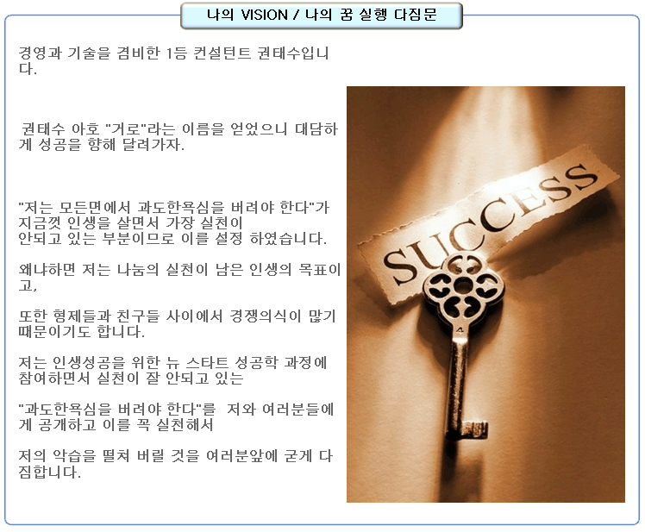
Ⅰ. 자기주도형 학습 & Self-Leadership 프로그램 개요
3. S=B&A 실천솔루션 주요 메뉴 안내
3-5. 나의 VISION / 나의 꿈 실행 다짐문 (사례)

Slide 11
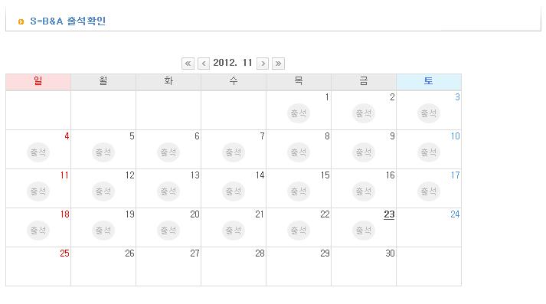
Ⅰ. 자기주도형 학습 & Self-Leadership 프로그램 개요
3. S=B&A 실천솔루션 주요 메뉴 안내
3-6. S=B&A 일일실천 출석확인 (사례)

Slide 12
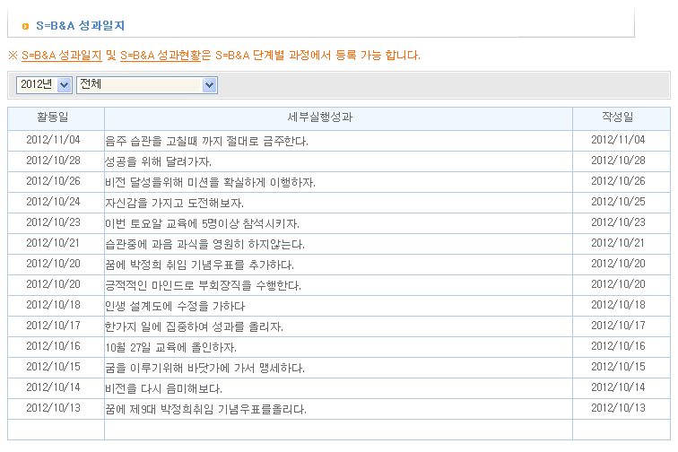
Ⅰ. 자기주도형 학습 & Self-Leadership 프로그램 개요
3. S=B&A 실천솔루션 주요 메뉴 안내
3-7. S=B&A 일일실천 성과일기 (사례)

Slide 13
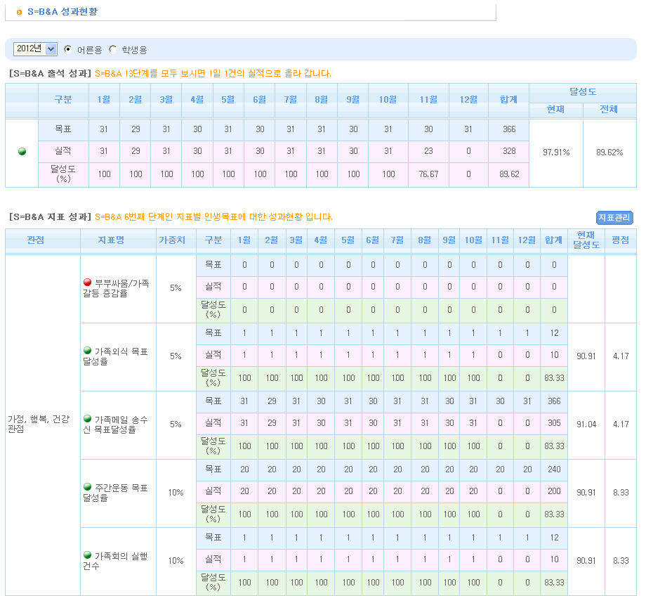
Ⅰ. 자기주도형 학습 & Self-Leadership 프로그램 개요
3. S=B&A 실천솔루션 주요 메뉴 안내
3-8. S=B&A 성과 현황 (사례)

Slide 14
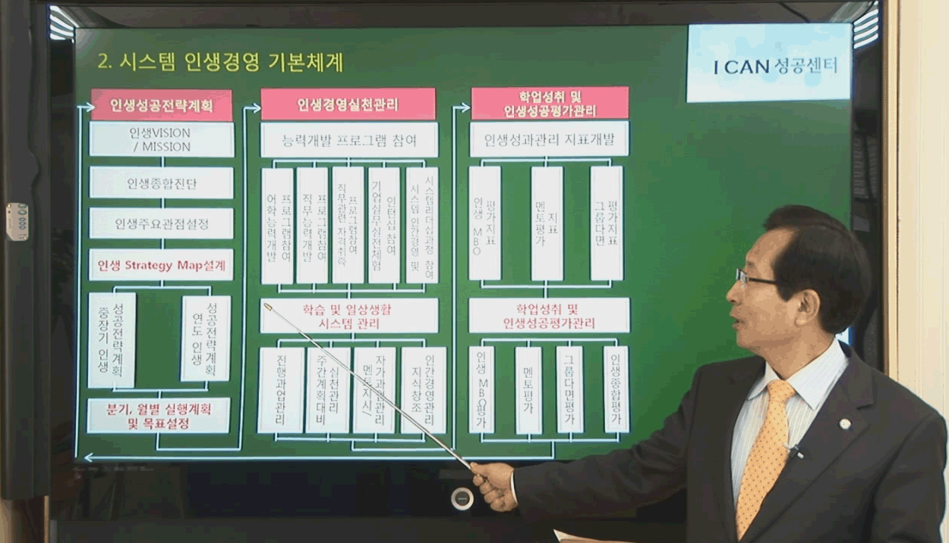
Ⅰ. 자기주도형 학습 & Self-Leadership 프로그램 개요
3. S=B&A 실천솔루션 주요 메뉴 안내
3-9. 인생성공에 필요한 14개 강좌 동영상 청취

Slide 15
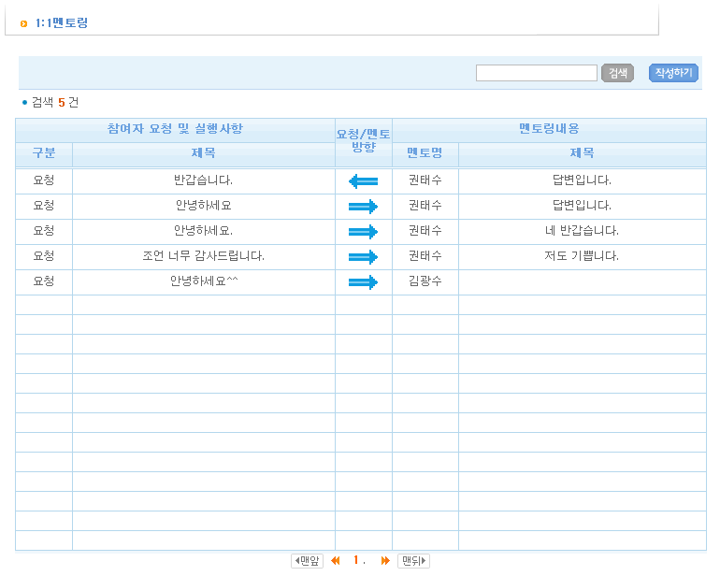
Ⅰ. 자기주도형 학습 & Self-Leadership 프로그램 개요
3. S=B&A 실천솔루션 주요 메뉴 안내
3-10. 선생님 : 학생 멘토링 시스템 (사례1)

Slide 16
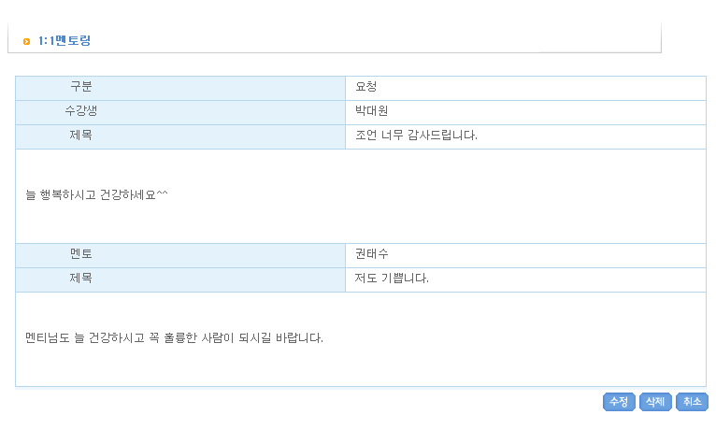
Ⅰ. 자기주도형 학습 & Self-Leadership 프로그램 개요
3. S=B&A 실천솔루션 주요 메뉴 안내
3-10. 선생님 : 학생 멘토링 시스템 (사례2)

Slide 17
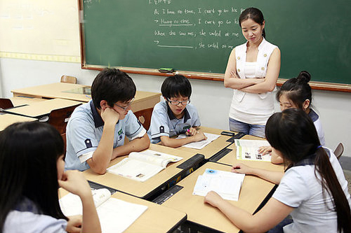
제 2 부
자기주도형 학습
& Self-Leadership 교육과정

Slide 18
1. 자기주도형 학습 & Self-Leadership 과정
1-2. 축약 과정 (예시)
Ⅱ. 자기주도형 학습 & Self-Leadership 교육과정
날짜 | 1교시 (1.0H) | 2교시 (1.0H) | 3교시 (1.0H)
1주차 | 성공과 부의법칙 S=B&A | Myself Analysis | 나의 Vision 만들기
2주차 | S=B&A 실행을 통한 꿈★ 실현법 | 자신감 증진 | 변화와 혁신 & 나의 악습타파
3주차 | Life strategy map설계 | 인생 성과 관리/ 인생 성공 전략 수립 | 자기경영 독서법 및 학력증진
4주차 | All in 하는 삶 & 열정적 삶 | 긍정의 힘 | 실행력 증진
주 1) 모든 강의는 강의 1/3, 워크샵 1/3, 발표 1/3로 진행
2) 강의 과목은 사정에 의거 변경 가능
3) 강의 시간은 학교와 협의 후 재조정 가능

Slide 19

Ⅱ. 자기주도형 학습 & Self-Leadership 교육 과정
자기주도형 학습 & Self-Leadership 과정
1-2. 정규 과정 (예시)
날짜 | 1교시 |  | 2교시
 | 성공리더학 |  | 인생성공전략
1일차 | 나의 VISION 만들기 | 나의 VISION 만들기 워크샵 | Myself Analysis | 나의 과거, 현재, 미래 나의 SWOT분석
2일차 | S=B&A실행을 통한 꿈★실현법 | 나의꿈 재설계 워크샵 | 나의 VISION발표 | VISION활용법
3일차 | ALL IN하는 삶 &열정적 삶 | ALL IN 테마설정 +열정공약 | Life Strategy Map 설계 워크샵 | 인생 STRATEGY MAP 설계 워크샵
4일차 | 인간관계 & 인맥관리 | 나의 인맥관리 노하우(토론) | Strategy Map 활용법 | 인생성공요인/ strategy Map 발표
5일차 | 자신감 증진 | 나에게 주는 자신감 POWER SPEECH | 인생목표성과 관리지표 개발 & 최종 목표설정 | 워크샵 진행
6일차 | 변화&혁신 | 나의 악습타파 | 인생성공전략수립 | 워크샵진행
7일차 | 긍정의 힘 | 오프라인:그룹발표 온라인/통신연수: 개인발표 | 목표 및 Action Plan 발표 | 발표
주말 워크샵 | 실행력 증진 | 실행다짐(발표) | 시스템 교육 솔루션 맛보기 | 학습실행시스템 & 실천력 강화 방안 토론
 | S=B&A실행도 작성 (워크샵) | 종합발표 | S=B&A 실천훈련 | 수료식
(4) 협의사항
교육비용 : | 학교 예산에 맞춰 교육과정 확대 및 축소하여 실행
교육 내용 : | 상기 교육과정을 중심으로 학교 요청시 2~3일 과정으로 축소 운영 가능
교육문의 : | 02-3141-3080 (내선 110) 홈페이지 : www.icancenter.co.kr

Slide 20
Ⅱ. 자기주도형 학습 & Self-Leadership 교육 과정
2. 자기주도형 학습 & Self-Leadership 과정 기대효과
구`분 | `추구목표 및 기대효과
학생 인생설계 | 학생의 명확한 VISION 및 꿈 설정 My Life Strategy Map 설계 부문별(관점별) 세부 인생실행 목표설정 학생의 인생 성공전략 Action plan 수립
성공 마인드 제고 | 새로운 인생 출발 기회로 활용 열정, 자신감, 긍정적 사고 고양 학생의 악습 타파 기회 활용 실행력 증진(작심 3일 / 용두사미 타파)
S=B&A 일일 실천훈련 | 교육 중 발표자료 녹화, 녹음 저장 후 remind 자료 활용 I Can 성공실천센터 교육시스템에 의한 S=B&A 일일 실천 훈련 적극 참여
기타 교육 목표 | 대한민국을 이끌어갈 미래 주역으로서의 역할 성공리더학 코치, 멘토 참여 기회 확보 (교사 및 학부모) M전략시스템의 성공리더학 및 각종 교육사업 강사 참여기회 확보 (교사 및 학부모)

Slide 21
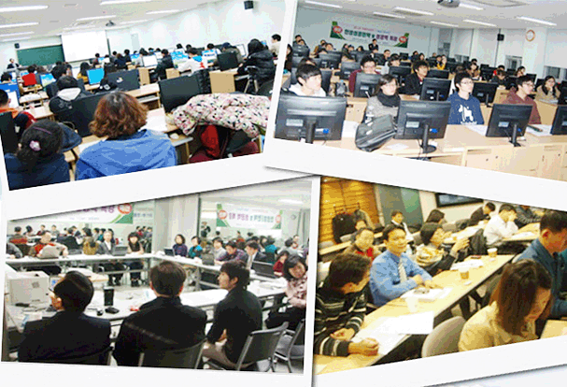
Ⅱ. 자기주도형 학습 & Self-Leadership 교육 과정
자기주도형 학습 & Self-Leadership 과정
교육 스케치

Slide 22
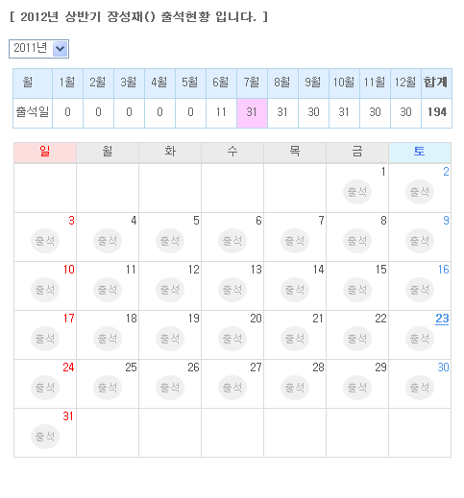
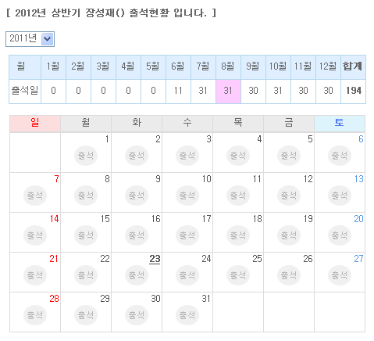
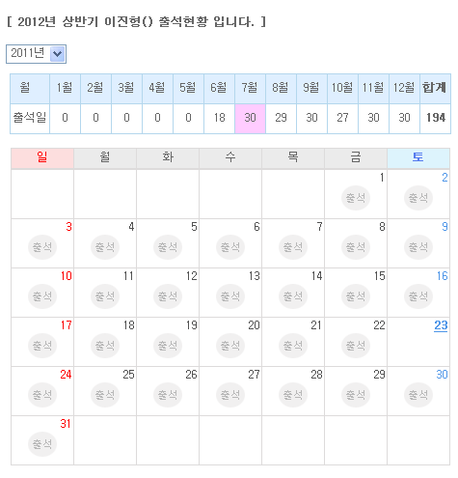
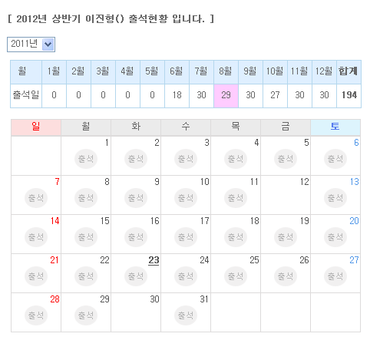
Ⅱ. 자기주도형 학습 & Self-Leadership 교육 과정
4. 성공으로 가는 지름길, S=B&A 일일실천훈련(사례)

Slide 23

제 3 부
비전 & 꿈★은
반드시 이루어진다!!

Slide 24
Ⅲ. 비전 & 꿈★은 반드시 이루어진다!!
1. 실현 가능성이 높은 비전과 꿈의 기본요건
VISION의 기본요건
  내 인생의 나침반
  - 명확성
  - 내가 좋아하는 일, 이 세상에 태어나 반드시 이루어야 할 사명 및 역할
꿈★실현 설계법
  언제까지, 어떤 구체적인 꿈을 이룰 것인가?
  ( 예 : 2015년 oo대학교 합격)
  사진, 동영상, 현장답사 등을 통한 생생한 꿈 설계 및 연출
2. S=B&A 실행을 통한 꿈★실현법
2-1. 사진 B&A하기
• 소망하는 것의 사진을 구하라.
• 사진을 항상 갖고 다닌다.
• 사진을 들여다 보면서 소망하는 것을 이미 얻은 것 처럼 느껴라.기필코 손에 넣겠다고 다짐하라. 매일 그렇게 하라.
• 그러면 예정보다 빨리 소망하는 것을 얻게 되고, 언젠가 사진에 찍힌 것을 반드시 얻게 된다.

Slide 25
Ⅲ. 꿈★은 반드시 이루어진다!!
2. S=B&A 실행을 통한 꿈★실현법 (계속)
2-2. 동영상 B&A 기법
• 동영상으로 촬영하여 핸드폰, PC등에 저장한다.
• 매일매일, 수시로 보며 생생하게 그린다.
• 그 꿈이 이루어졌다고 굳게 믿는다.
2-3. 현장방문 B&A 기법
• 꿈과 관련된 장소에 찾아가라.
• 그 장소에 머물면서, 꿈이 이루어진 모습을 강렬하게 상상하라.
• 그 곳에 지속적으로 찾아가서 B&A 하라. 꿈이 현실이 될 때까지
2-4. 소리내어 B&A 하기
• 소망이 이루어진 모습을 생생하게 꿈꾼다.
• 꿈꾼 내용을 말로 표현한다. 꿈이 이루어진 모습을 실제로 보고 있는 것처럼 상세하게 표현한다.
• 말의 여운이 가시기 전에 다시 한번 생생하게 꿈꾼다.
• 매일 아침, 저녁 30분 이상 앞의 과정을 반복한다.
• 이런 유형 실천자로부터 배울 수 있는 두 가지는 확신의 힘과 성공을 확신하는 사람의 자세다.
2-5. 글로 적고 읽는다.
• 클린턴 대통령은 대통령의 꿈을 소리내어 B&A 하기를 초등학교 때부터, 사진으로 B&A
하기를 15세 때부터, 글로 B&A 하기를 27세 때 실천하여 성공한 대표적 케이스다.
2-6. 기타 B&A 기법
• 정신의 영화관에서 상상한다.
• 파티 B&A 기법 : 매년 각자의 꿈이 실현되었다고 믿고 축하파티를 한다.

Slide 26
Ⅲ. 꿈★은 반드시 이루어진다!!
3. I Can do it ! 할 수 있다!
성공이 가장 쉽다.
나만 잘 하면 되니까 (자신이 인생성공의 80%~90% 좌우)
자신감 → 긍정적 마인드 → 적극적 자세 → 열정 → 실행 → Feed back(반복) → 성공!
학창시절에 뿌린 내 인생의 씨앗은
중년, 노년에 내 인생의 풍성한 열매가 된다.
생각이 바뀌면 행동이 바뀌고,
행동이 바뀌면 습관이 바뀌고,
습관이 바뀌면 운명이 바뀐다!!
바로 학생의 생각, 행동, 습관, 그리고 운명을 바꾸는 시스템이
S=B&A일일실천 훈련 프로그램이다.
New Start !
  2013년을 공교육 혁신의 원년으로 삼자!!
  2013년을 꿈과 희망의 해로 만들자!
  - 2013년을 내 인생 10년 ~ 20년을 준비하는 원년으로 삼자 !

Slide 27
Thank You !

